Slide 1
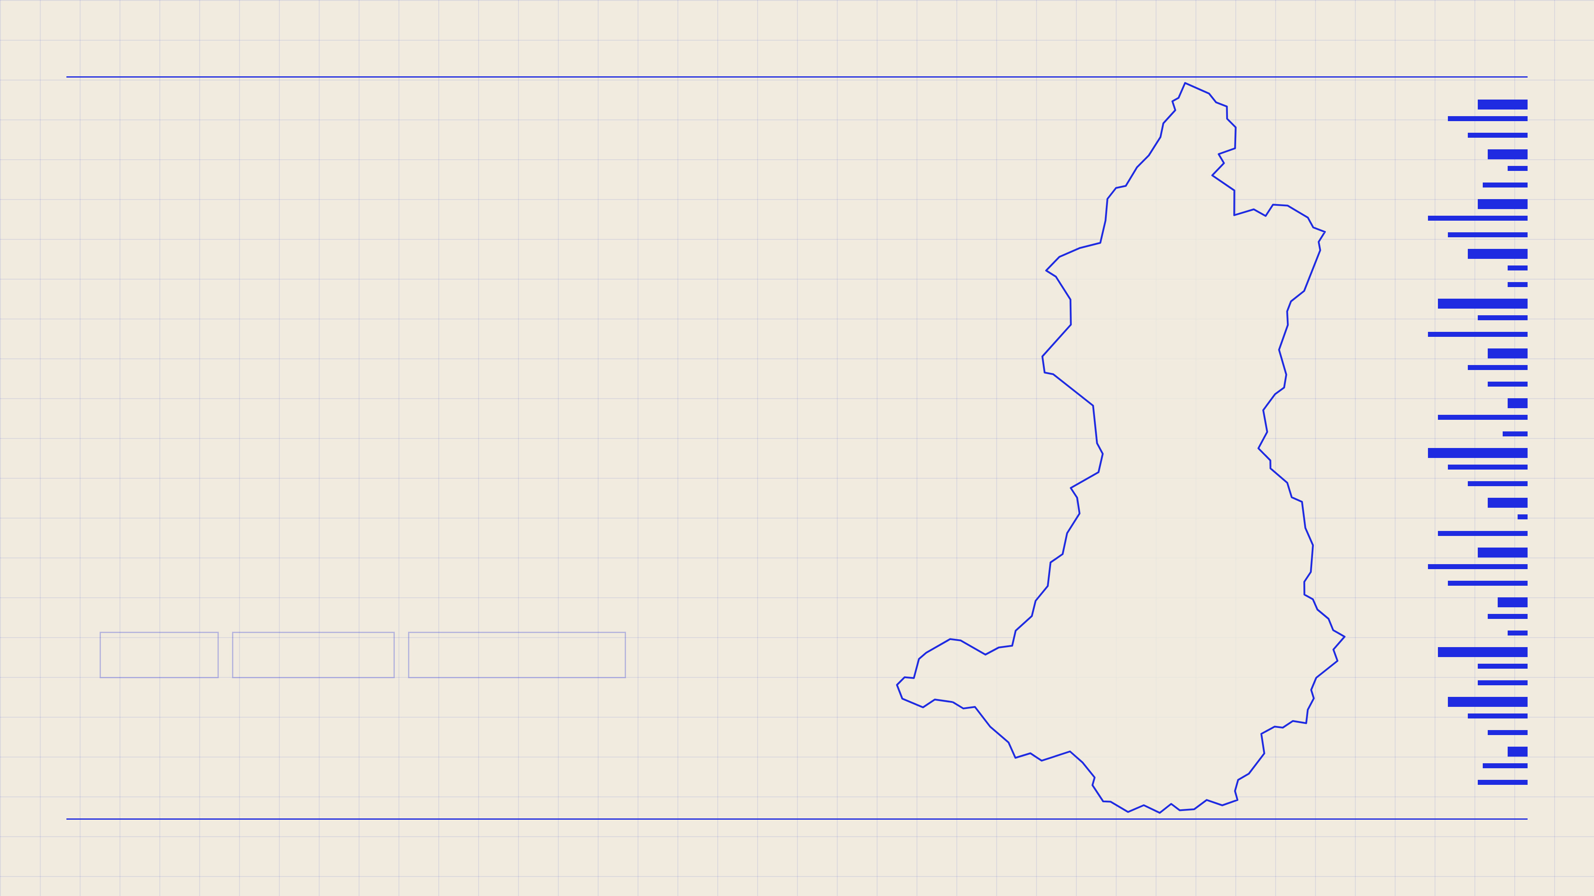
SCC0245 · TRABALHO PRÁTICO 1
Atenção primária
à saúde em
São Carlos
Um data warehouse para ligar equipes, atendimentos e internações
evitáveis.
3 fatos
9 dimensões
5 consultas OLAP
IVAN SARDON · VINÍCIUS MOROTTI · GERMANO JORGE · MATHEUS RODRIGUES
Notes:
Apresentar o grupo e o tema em uma frase: um data warehouse que junta oferta de equipes, atendimentos e internações evitáveis em São Carlos. O contorno do mapa é o município oficial (IBGE).

Slide 2
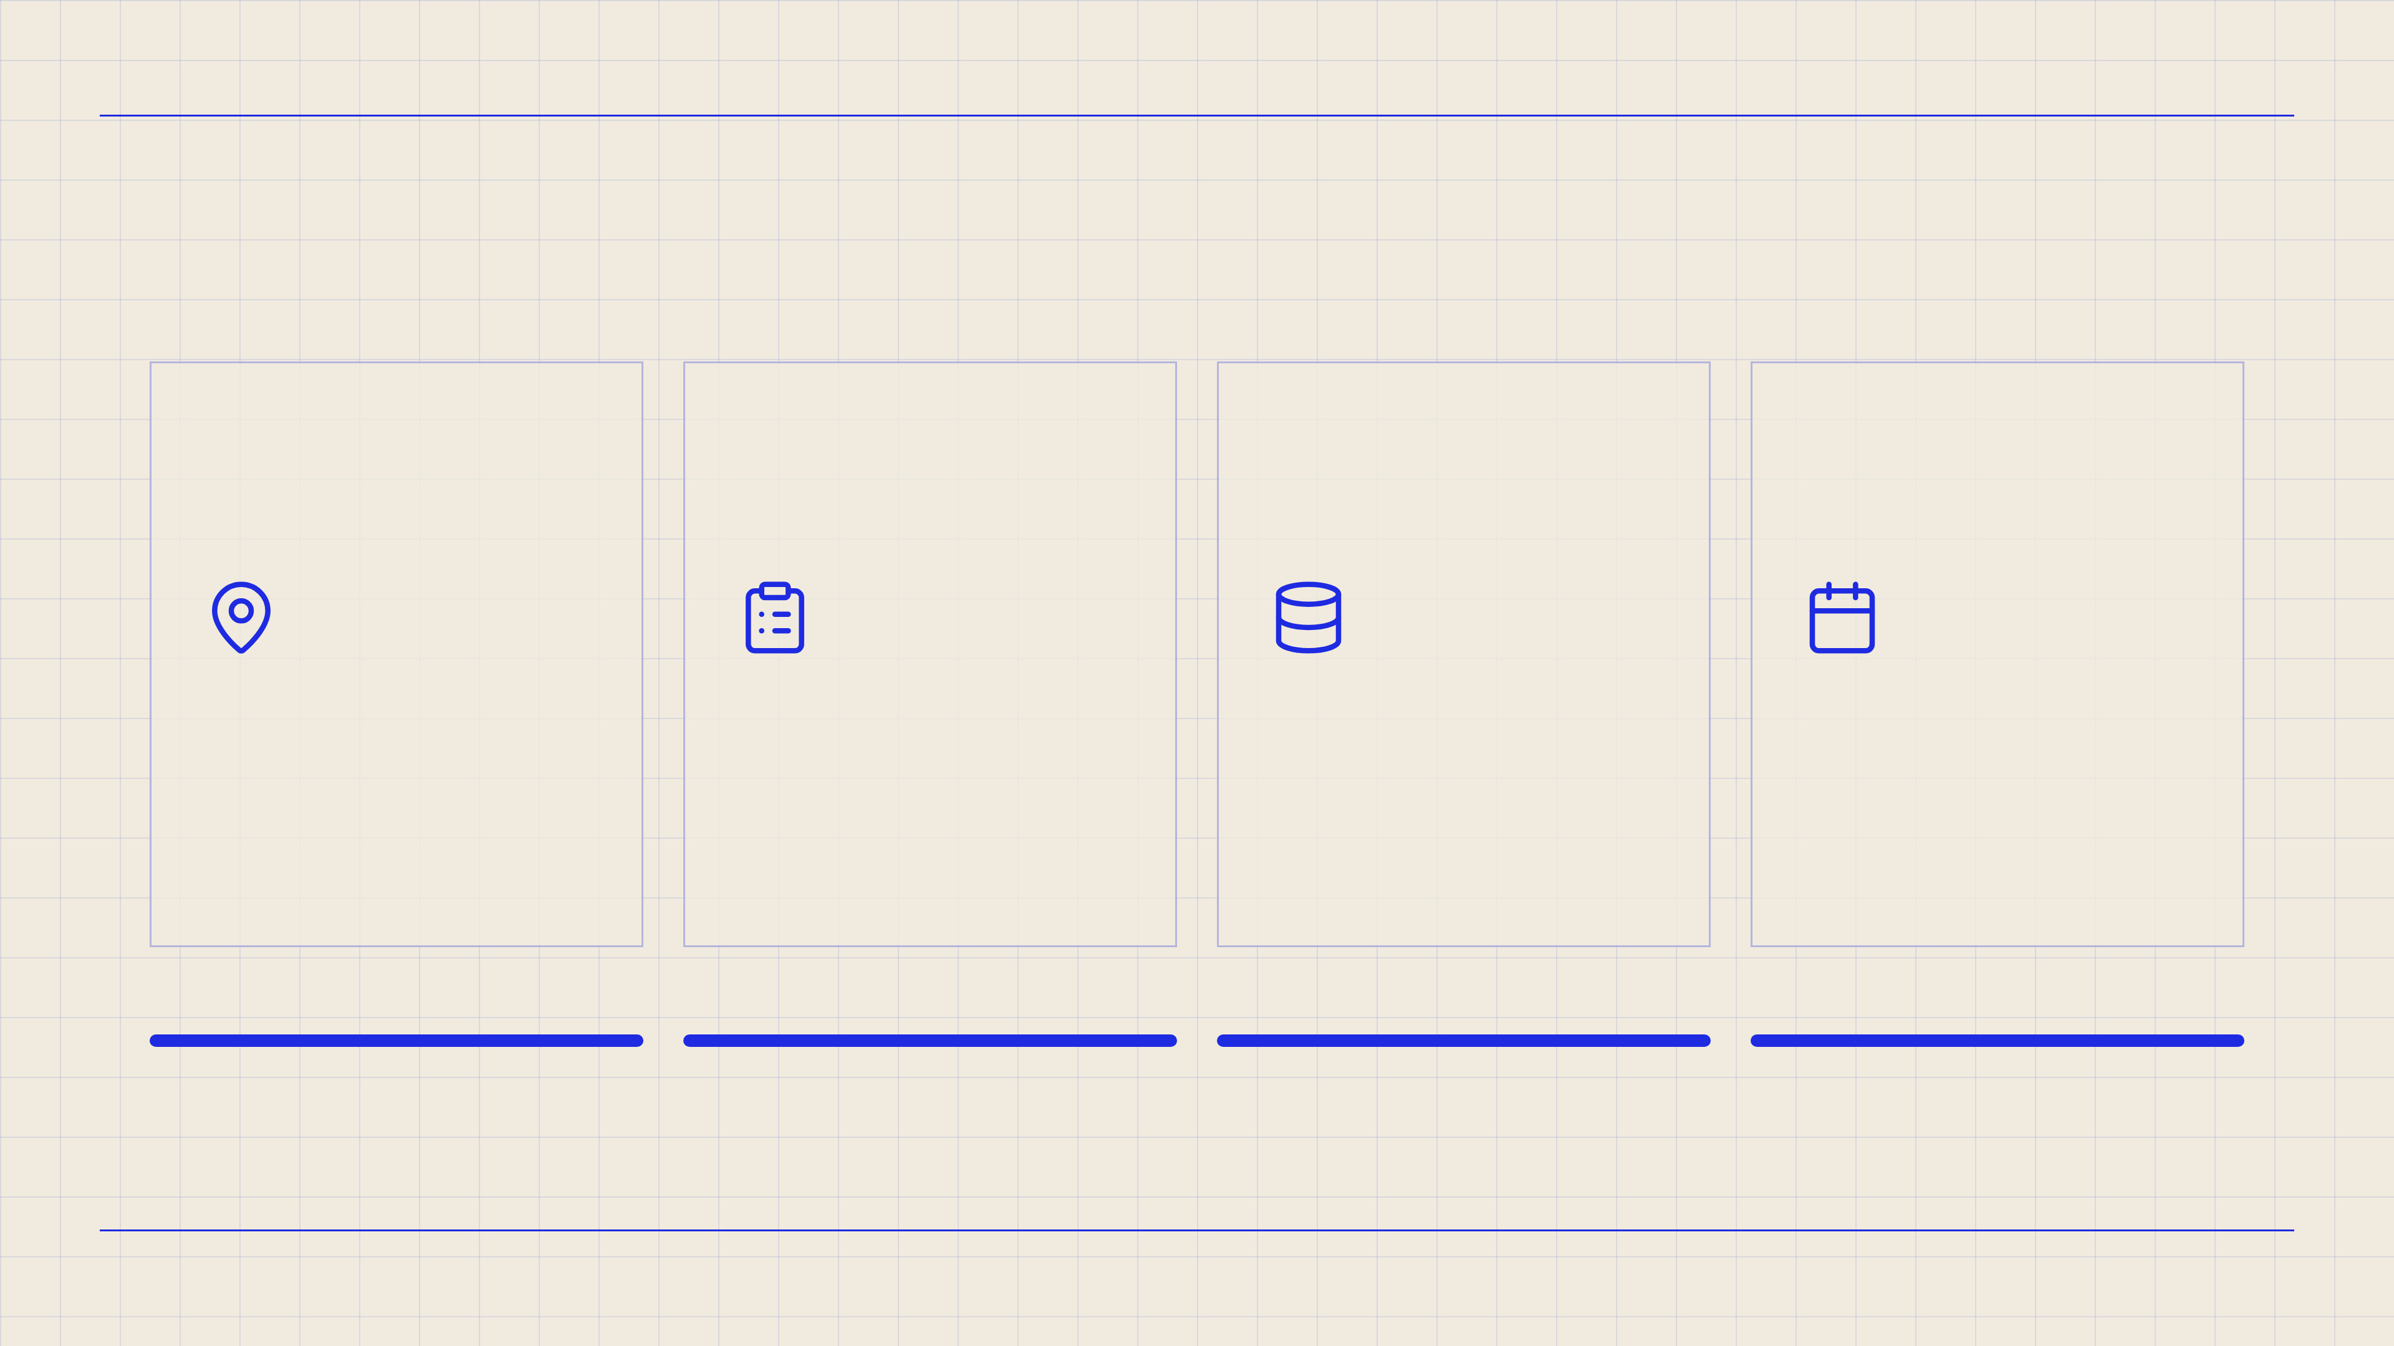
01 · PROBLEMA E FONTES
Roteiro
01
02
03
04
Problema e fontes
Processos e
estrelas
Constelação e
integração
Consultas OLAP
20 min
02 / 24
Notes:
Mostrar o roteiro: quatro partes, cerca de cinco minutos cada. Dizer quem apresenta o quê.

Slide 3
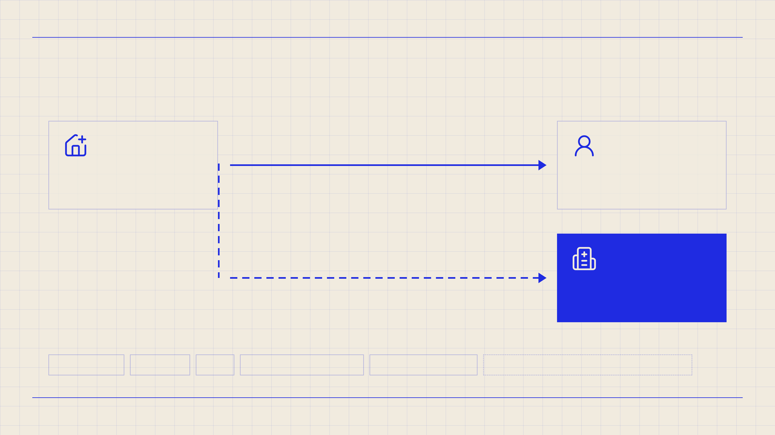
01 · PROBLEMA E FONTES
A porta de entrada do SUS
controla no posto
UBS / USF
Paciente estável
acompanha o território
cuidado contínuo
quando falha
Internação evitável
ICSAP
hipertensão
diabetes
asma
pneumonia bacteriana
infecção urinária
Portaria SAS/MS 221/2008 · 19 grupos
03 / 24
Notes:
A atenção básica (UBS e USF) é a porta de entrada do SUS e acompanha a população do território. Quando funciona, hipertensão, diabetes, asma e infecção urinária são controladas no posto. Quando falha, viram internação. Essas internações evitáveis são as ICSAP, com lista oficial na Portaria SAS/MS 221/2008, e são o indicador clássico de efetividade da atenção básica.

Slide 4
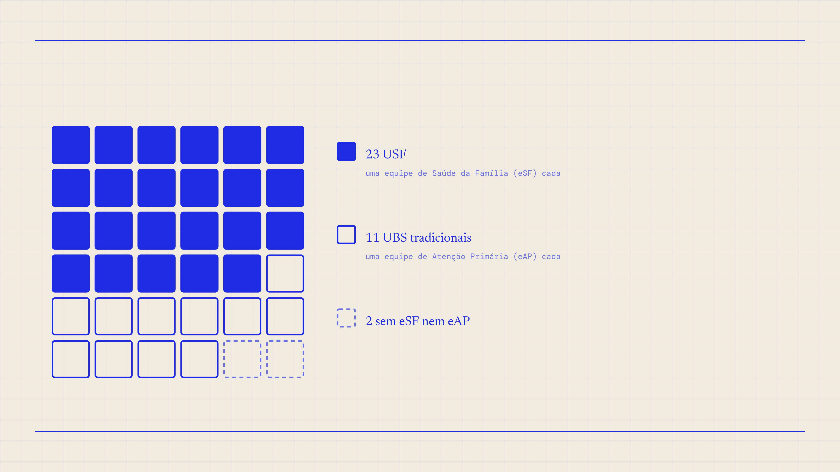
01 · PROBLEMA E FONTES
A rede de atenção primária
254.857
HABITANTES · CENSO 2022
36
UNIDADES NO CNES
cada quadrado = uma unidade · equipes
ativas em dez/2024
04 / 24
Notes:
Recorte: município de São Carlos, 254.857 habitantes no Censo 2022 (conferido na API do IBGE). A rede de atenção primária tem 36 unidades no CNES, cada quadrado é uma. São dois modelos: 23 USF, cada uma com uma equipe de Saúde da Família (eSF), que tem território e agentes comunitários; e 11 UBS tradicionais, cada uma com uma equipe de Atenção Primária (eAP), mais enxuta. Duas unidades não têm nem eSF nem eAP (eMulti Antenor Garcia e UBS Faga). Os dados são de dezembro de 2024 e vêm do código CNES, não de coordenadas: as coordenadas da API do CNES põem quase metade das unidades no centro da cidade, por isso não usamos mapa.

Slide 5
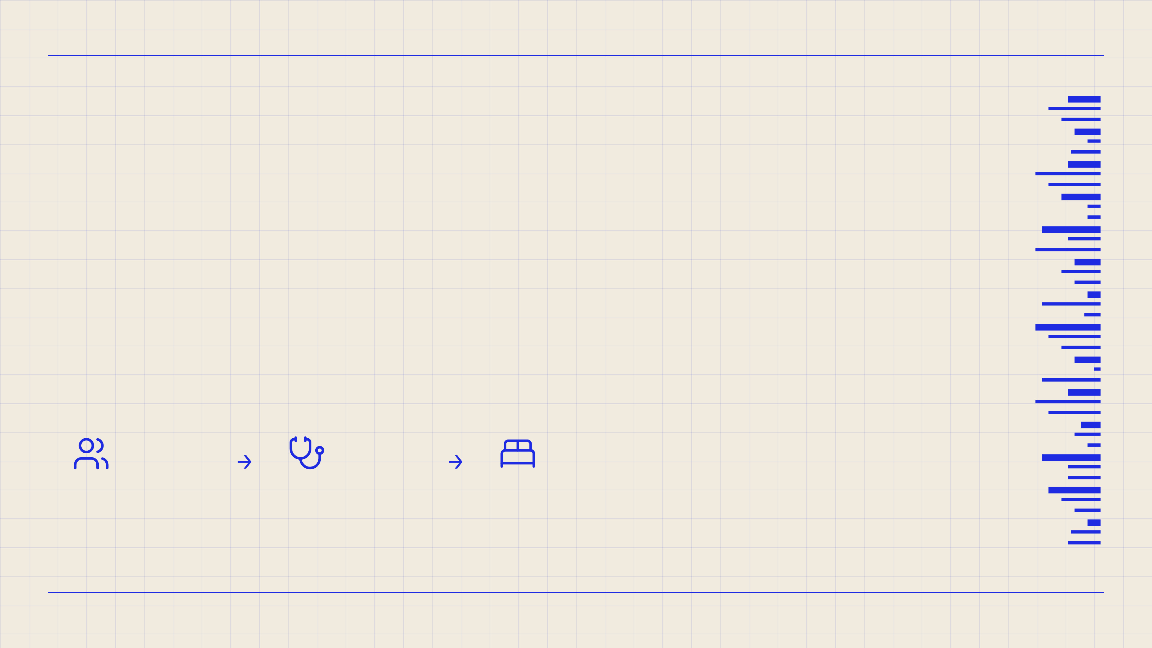
01 · PROBLEMA E FONTES
PERGUNTA CENTRAL
Mais atenção básica
significa menos internações
evitáveis?
Oferta
Uso
Resultado
equipes ativas
atendimentos
ICSAP
05 / 24
Notes:
Esta é a pergunta que orienta todo o modelo. Para respondê-la precisamos olhar a oferta (equipes), o uso (produção ambulatorial) e o resultado (internações evitáveis) na mesma linha do tempo. É isso que a constelação de fatos e o drill-across permitem.

Slide 6
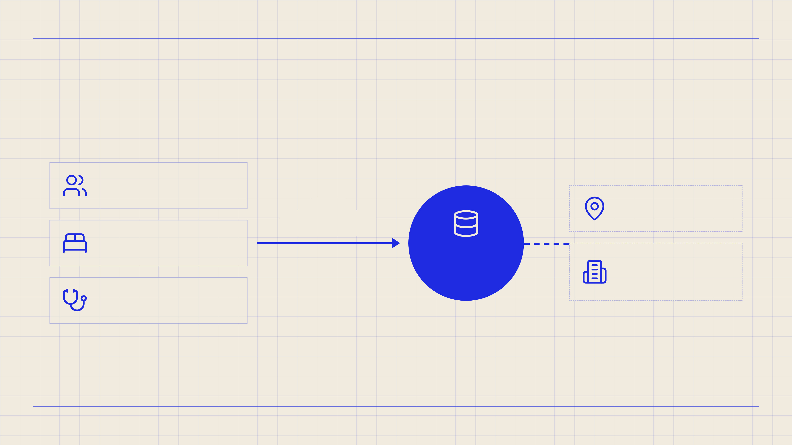
01 · PROBLEMA E FONTES
Cinco fontes, um data warehouse
CNES
equipes e estabelecimentos
PySUS
IBGE
filtro São Carlos
localidades
SIH-SUS
2023 – 2024
internações (AIH)
DW
API CNES
DuckDB
nome · bairro ·
coordenadas
SIA-SUS
produção ambulatorial
06 / 24
Notes:
Cinco fontes públicas e oficiais. Três principais do DATASUS: CNES (equipes e estabelecimentos), SIH (uma linha por internação, a AIH) e SIA (produção ambulatorial). Duas auxiliares: IBGE para nomes e regiões dos municípios e a API do CNES para nome, bairro e coordenadas. Baixamos com o PySUS; os arquivos são estaduais e mensais, então filtramos São Carlos. Período: 2023 e 2024, 24 competências.

Slide 7
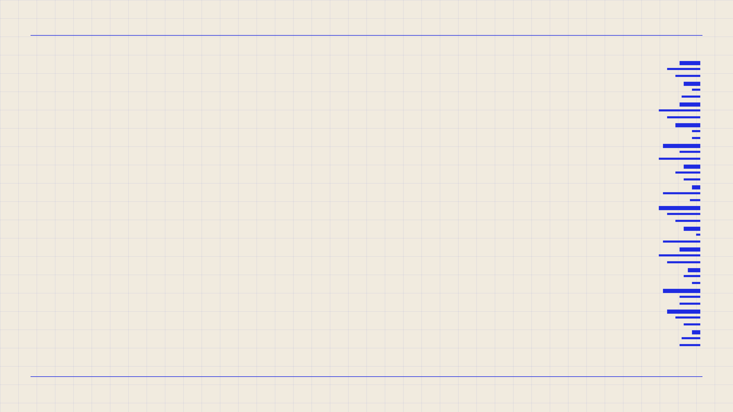
02 · PROCESSOS E ESTRELAS
02
Três processos de negócio
07 / 24
Notes:
Passagem para a parte 2: os três processos de negócio e as estrelas.

Slide 8

02 · PROCESSOS E ESTRELAS
Focos de interesse
Demanda: acompanhar a oferta de equipes
Demanda: analisar internações
Demanda: analisar atendimentos
Data Mart 1
Data Mart 2
Data Mart 3
Foco: nº de equipes
Foco: internações · dias · valor
Foco: qtd e valor aprovados
Perspectivas: estabelecimento ·
tipo de equipe · mês
Perspectivas: diagnóstico ·
paciente · residência · hospital ·
procedimento · mês
Perspectivas: procedimento ·
profissional · paciente ·
residência · estabelecimento ·
mês
08 / 24
Notes:
Na notação vista em aula: cada data mart tem uma demanda, um foco (as medidas) e perspectivas (as dimensões). Oferta de equipes, internações e produção ambulatorial. Cada um vira uma tabela de fatos.

Slide 9
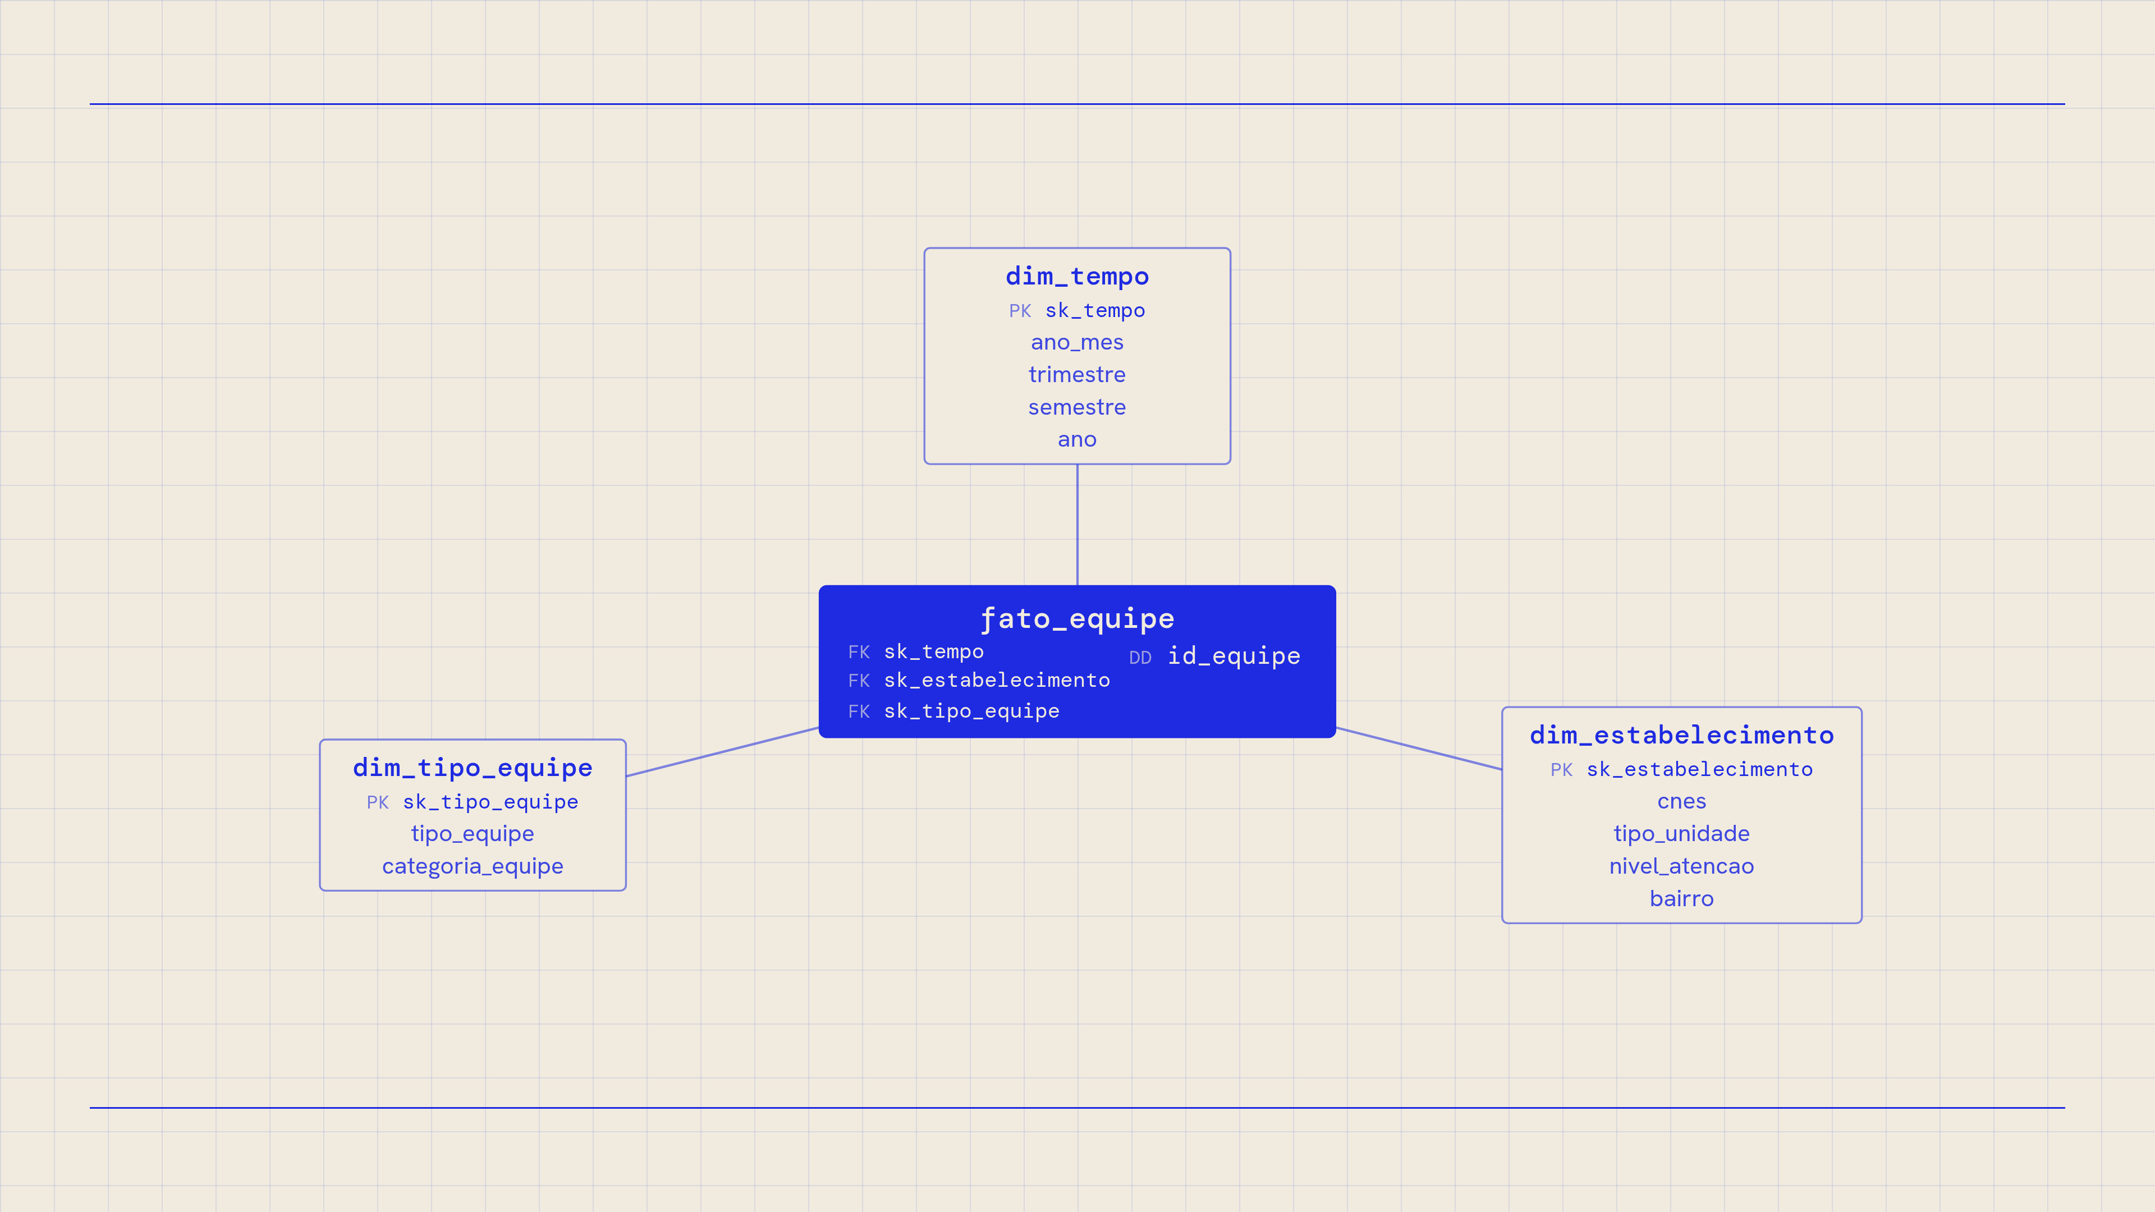
02 · PROCESSOS E ESTRELAS
ESTRELA 1 · CNES
Oferta de equipes
09 / 24
Notes:
Estrela 1, oferta de equipes. Grão: uma equipe ativa em um estabelecimento em um mês, uma fotografia mensal. Não há medida numérica: é uma tabela de fatos sem fato, e o número de equipes sai da contagem de linhas. O id da equipe fica na própria tabela de fatos como dimensão degenerada. A contagem é semiaditiva: soma entre estabelecimentos e tipos, mas não no tempo (a mesma equipe está em janeiro e em fevereiro); entre meses, usa-se a média ou o último mês.

Slide 10
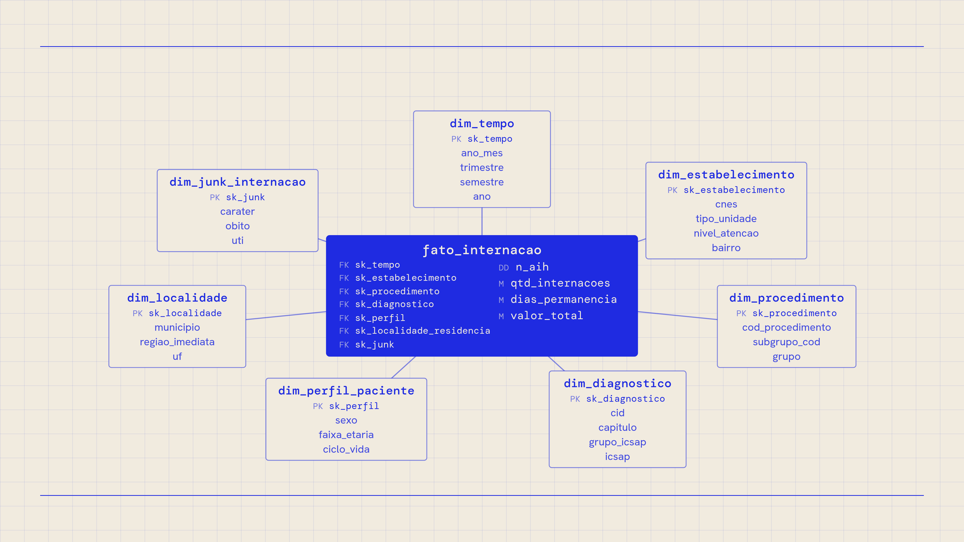
02 · PROCESSOS E ESTRELAS
ESTRELA 2 · SIH-SUS
Internações
10 / 24
Notes:
Estrela 2, internações (SIH). Grão: uma AIH, ou seja, uma internação. Medidas aditivas: quantidade, dias de permanência e valor. A média de permanência é derivada e não aditiva. Caráter do atendimento, óbito e UTI viraram uma tabela bugiganga. O número da AIH é dimensão degenerada. AIHs de continuação, de longa permanência, são descartadas para não contar a mesma internação duas vezes.

Slide 11
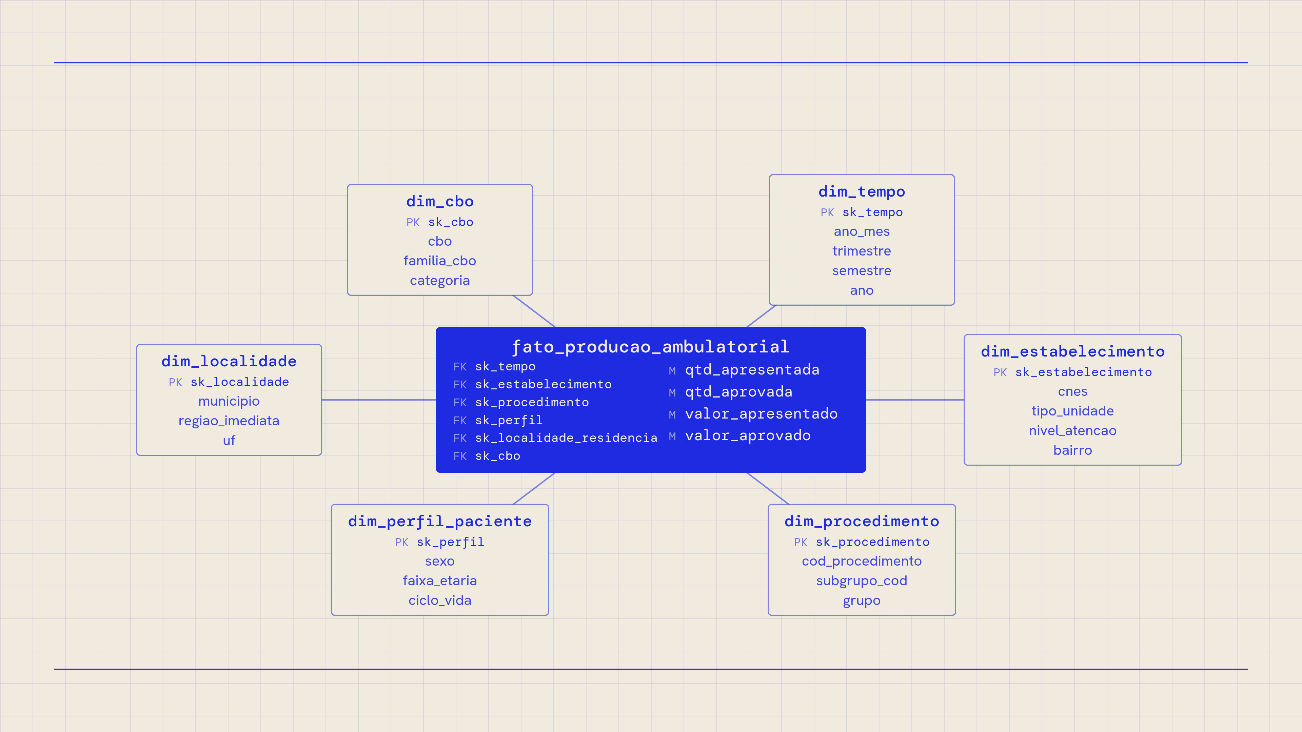
02 · PROCESSOS E ESTRELAS
ESTRELA 3 · SIA-SUS
Produção ambulatorial
11 / 24
Notes:
Estrela 3, produção ambulatorial (SIA). O arquivo público já vem parcialmente agregado, então o grão é estabelecimento × procedimento × mês × perfil do paciente × município de residência × ocupação (CBO). Quatro medidas aditivas. A taxa de aprovação é derivada e não aditiva: soma do aprovado dividida pela soma do apresentado, nunca somando taxas.

Slide 12
03 · CONSTELAÇÃO E INTEGRAÇÃO
03
Constelação e integração
12 / 24
Notes:
Passagem para a parte 3: como as três estrelas viram uma constelação e como os dados foram integrados.

Slide 13
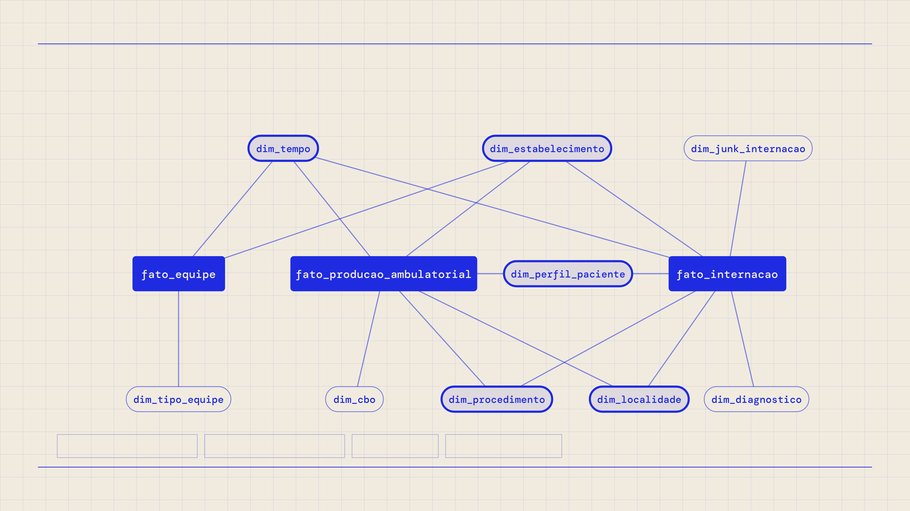
03 · CONSTELAÇÃO E INTEGRAÇÃO
Constelação de fatos
1
estrelas separadas
2
dimensões em comum
3
conformar
4
ligar os fatos
13 / 24
Notes:
Quatro passos: modelamos cada estrela separadamente; identificamos as dimensões que aparecem em mais de uma; tornamos essas dimensões conformes (mesma chave, mesmos atributos, mesmos valores); e ligamos os três fatos às mesmas tabelas. As dimensões em destaque são compartilhadas: tempo, estabelecimento, procedimento, perfil do paciente e localidade.

Slide 14
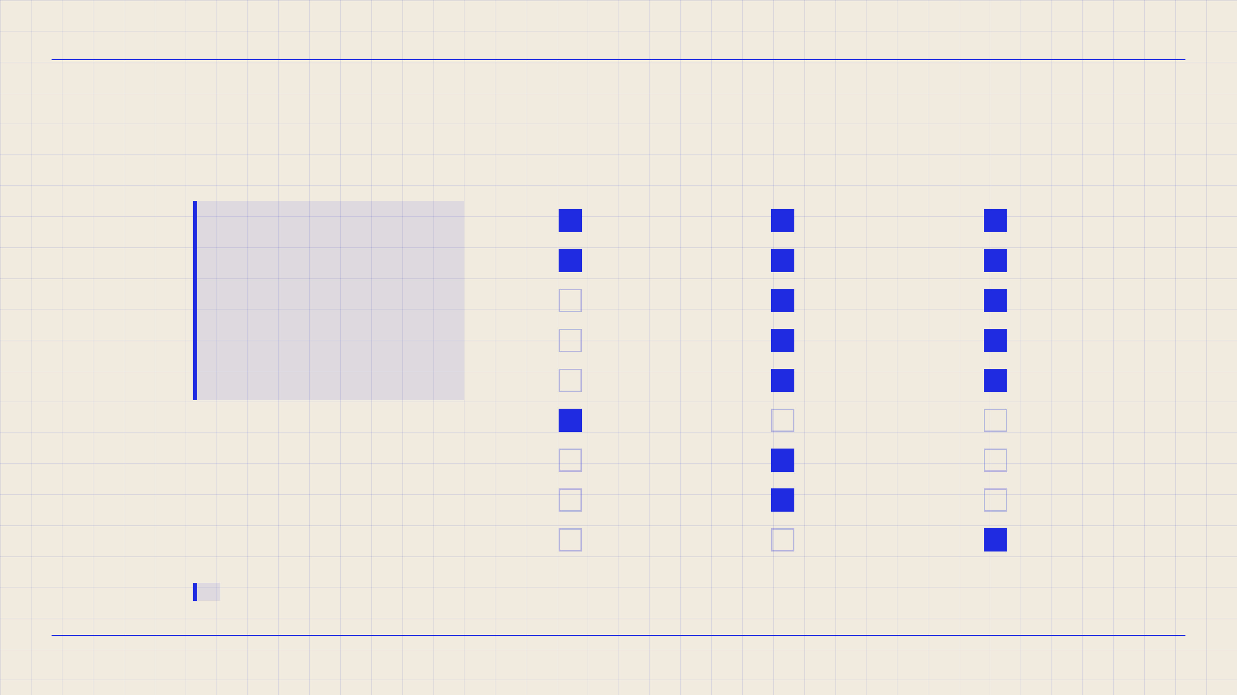
03 · CONSTELAÇÃO E INTEGRAÇÃO
Quem usa o quê
fato_equipe
fato_internacao
fato_producao
tempo
estabelecimento
procedimento
perfil do paciente
localidade
tipo de equipe
diagnóstico
bugiganga
ocupação (CBO)
dimensão conforme
14 / 24
Notes:
A mesma informação em forma de matriz: linhas são as dimensões, colunas os fatos. As cinco primeiras linhas aparecem em mais de um fato e são as dimensões conformes. Tempo e estabelecimento são as únicas que aparecem nos três, e é por elas que o drill-across acontece.

Slide 15
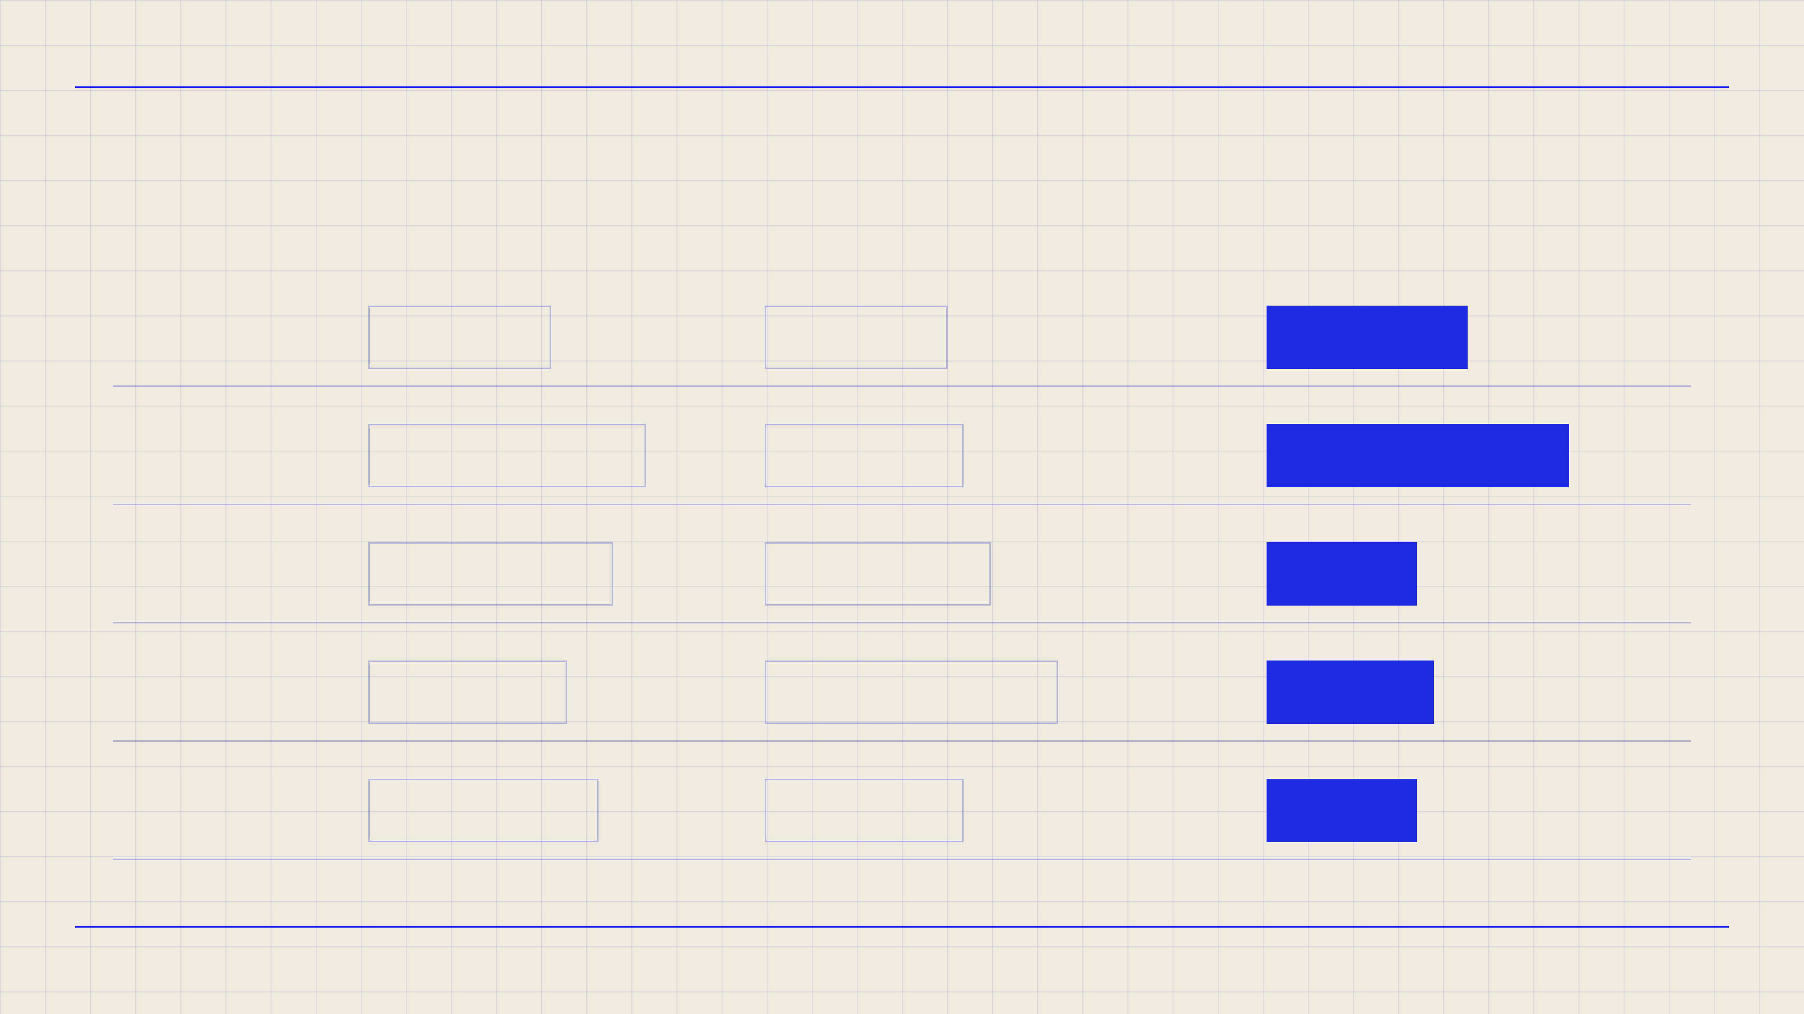
03 · CONSTELAÇÃO E INTEGRAÇÃO
Mesmo dado, códigos diferentes
FONTE A
FONTE B
NO DW
sexo
SIH
1 · 3
SIA
M · F
→
M · F · I
idade
SIH
7 + “meses”
SIA
0 anos
→
00-04 · Criança
município
DATASUS
354890
IBGE
3548906
→
354890
CNES
SIH
407011
API
407011 (int)
→
0407011
competência
SIH
2024 · 1
SIA
202401
→
202401
15 / 24
Notes:
Integração: o mesmo dado chega de fontes diferentes com códigos diferentes, e escolhemos uma única representação no DW. Sexo: o SIH usa 1 e 3, o SIA usa M e F; no DW fica M, F e I de ignorado. Idade: o SIH manda valor mais unidade (dias, meses, anos); vira faixa etária. Município: DATASUS usa 6 dígitos e IBGE 7; ficamos com 6. CNES às vezes perde os zeros à esquerda; padronizamos 7 dígitos. Competência: o SIH separa ano e mês; o resto usa AAAAMM.

Slide 16
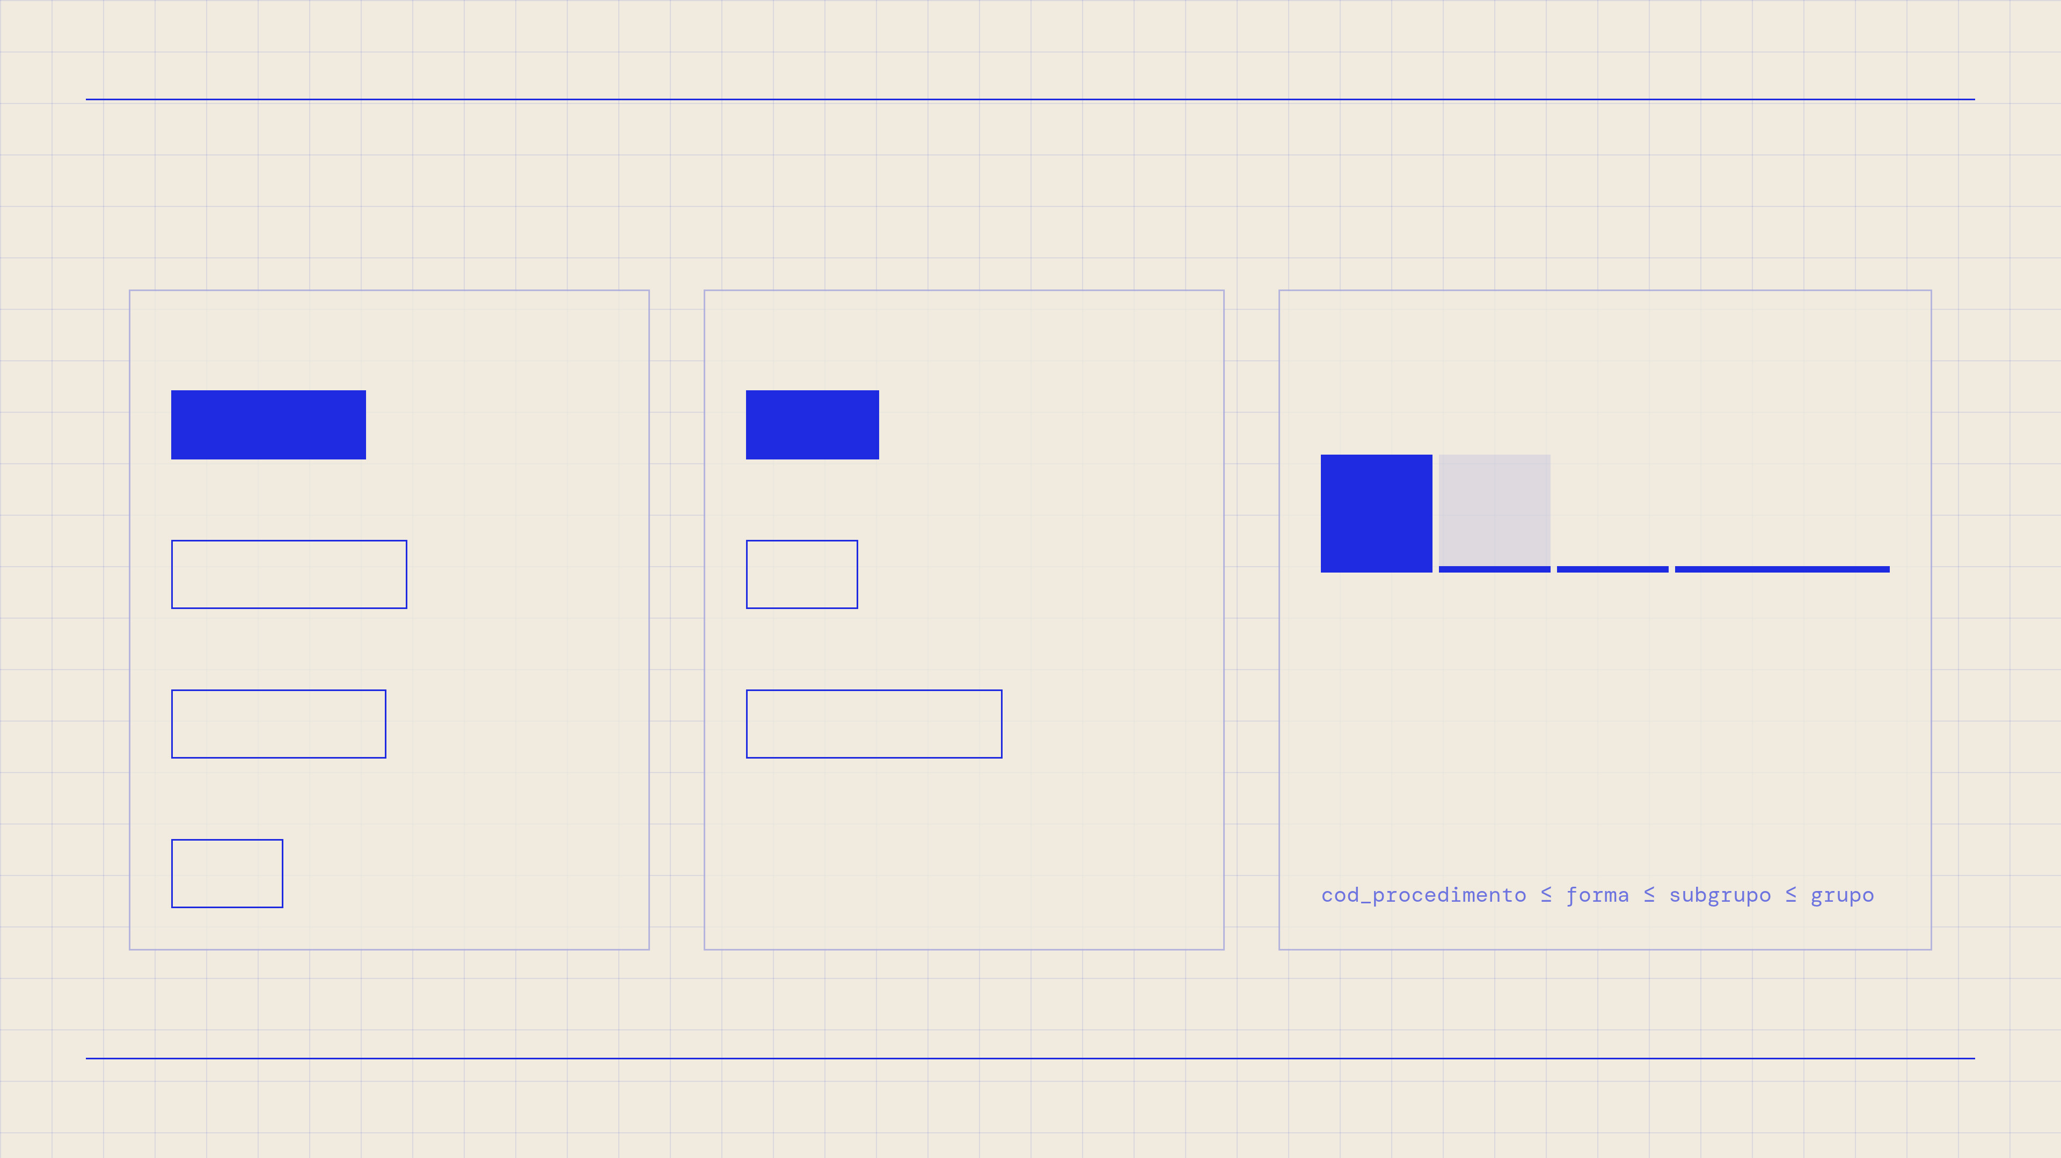
03 · CONSTELAÇÃO E INTEGRAÇÃO
Hierarquias (≤)
TEMPO
DIAGNÓSTICO
PROCEDIMENTO
ano_mes
J181
≤
≤
03
01
01
0072
trimestre
J18
GRUPO
SUBGRUPO
FORMA
PROCEDIMENTO
≤
≤
semestre
capítulo X
≤
ano
J181 ≤ pneumonias bacterianas ≤
ICSAP sim
16 / 24
Notes:
As hierarquias usam o operador de ordenação parcial: A ≤ B quer dizer que A é mais detalhado e cada A pertence a um único B. No tempo, mês, trimestre, semestre e ano. No diagnóstico há duas hierarquias: a da CID (código, categoria, capítulo) e a de ICSAP (código, grupo ICSAP, sim/não). No procedimento, o próprio código SIGTAP é hierárquico: os prefixos de 2, 4 e 6 dígitos são grupo, subgrupo e forma de organização.

Slide 17

03 · CONSTELAÇÃO E INTEGRAÇÃO
Decisões de modelagem
sk_*
dim_junk
n_aih
chave artificial
bugiganga
dimensão degenerada
+ membro 0 “Não informado”
caráter · óbito · UTI
e id_equipe
fato_equipe
sexo × faixa
residência
fato sem fato
mini-dimensão
demanda ≠ oferta
sem medida numérica
perfil do paciente
quem mora × onde atende
17 / 24
Notes:
Os aspectos de modelagem pedidos no enunciado: chave artificial em todas as dimensões, com um membro 0 'Não informado' para não perder fatos; tabela bugiganga; dimensões degeneradas; tabela de fatos sem fato. Mais duas decisões nossas: a mini-dimensão de perfil (sexo × faixa etária) e filtrar demanda por residência e oferta pelo município do estabelecimento.

Slide 18
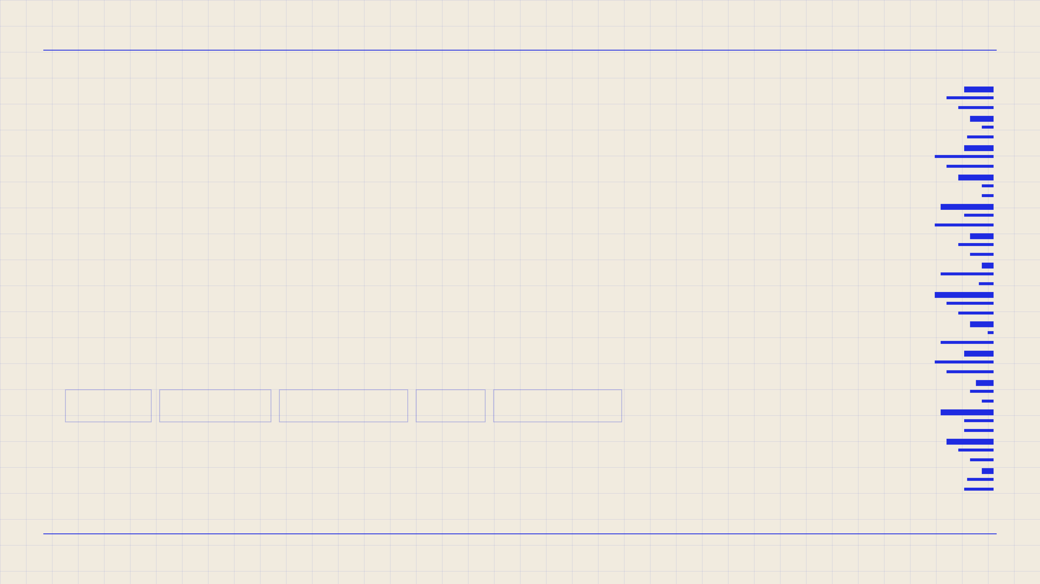
04 · CONSULTAS OLAP
04
Cinco consultas OLAP
roll-up
drill-down
slice & dice
pivot
drill-across
18 / 24
Notes:
Passagem para a parte 4: as cinco consultas, uma por operação OLAP.

Slide 19
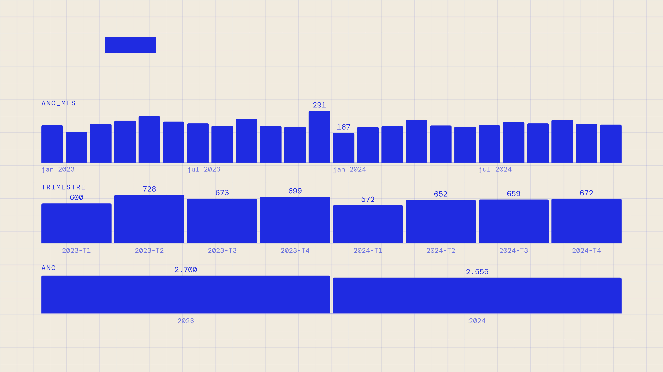
04 · CONSULTAS OLAP
CONSULTA 1
ROLL-UP
ICSAP de residentes: mês → trimestre → ano
fato_internacao · icsap = Sim · residência = São Carlos · Σ qtd_internacoes · SIH/SUS 2023–2024
19 / 24
Notes:
Consulta 1, roll-up no tempo, com dados reais do SIH. Foram 5.255 internações por condições sensíveis à atenção primária de residentes em São Carlos em dois anos, 16% de todas as internações de residentes. No mês, o maior valor é dezembro de 2023, com 291, e o menor é janeiro de 2024, com 167: o mês aqui é o de processamento da AIH, então parte dessa oscilação é o ritmo de apresentação dos hospitais. Subindo para trimestre a série fica estável, entre 572 e 728. No ano: 2.700 em 2023 e 2.555 em 2024, queda de cerca de 5%. Fato: internação; filtro ICSAP = sim e residência = São Carlos; medida: soma de qtd_internacoes.

Slide 20
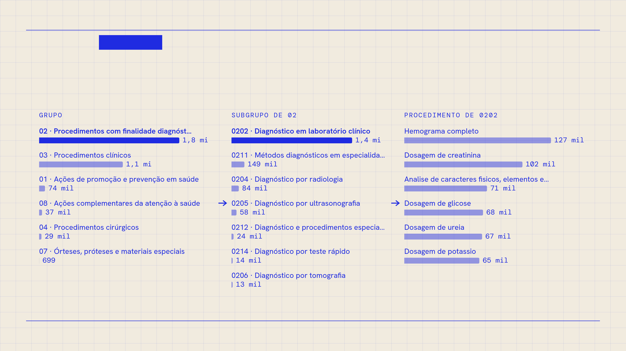
04 · CONSULTAS OLAP
CONSULTA 2
DRILL-DOWN
Produção: grupo → subgrupo → procedimento
fato_producao_ambulatorial · estabelecimentos em São Carlos · Σ qtd_aprovada · SIA/SUS 2023–2024 · nomes: SIGTAP
20 / 24
Notes:
Consulta 2, drill-down no procedimento, com dados reais do SIA. Nos estabelecimentos de São Carlos, o grupo com mais procedimentos aprovados é o 02, finalidade diagnóstica, com 1,8 milhão em dois anos; o 03, procedimentos clínicos, vem depois em quantidade, mas tem o maior valor aprovado, cerca de R$ 31 milhões. Descendo no grupo 02, o subgrupo de laboratório clínico concentra 1,4 milhão, e no procedimento aparecem hemograma completo, com 127 mil, e dosagem de creatinina, com 102 mil. Os nomes vêm da tabela SIGTAP.

Slide 21
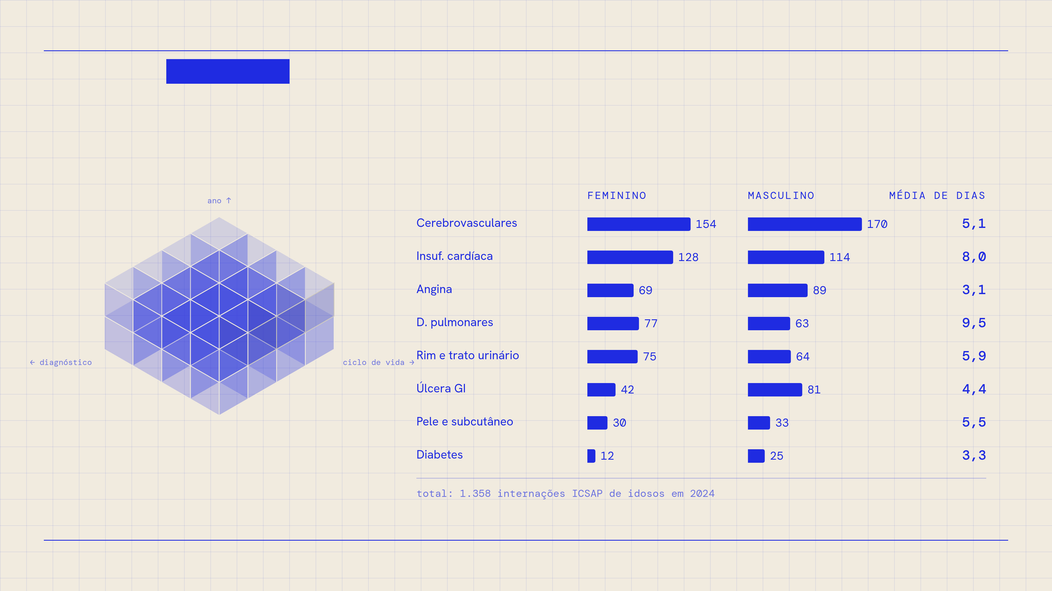
04 · CONSULTAS OLAP
CONSULTA 3
SLICE & DICE
ICSAP de idosos em 2024, por causa e sexo
slice: ano = 2024 · dice: ciclo de vida = idoso, ICSAP = sim · residentes · SIH/SUS
21 / 24
Notes:
Consulta 3, slice and dice. Slice: ano = 2024. Dice: ciclo de vida = idoso e diagnóstico ICSAP. Foram 1.358 internações evitáveis de idosos residentes em 2024. As doenças cerebrovasculares lideram, com 154 mulheres e 170 homens, seguidas da insuficiência cardíaca, com 128 e 114. A última coluna é a média de dias: doenças pulmonares ficam 9,5 dias e insuficiência cardíaca 8, as internações mais longas. São condições crônicas acompanhadas pela atenção básica.

Slide 22
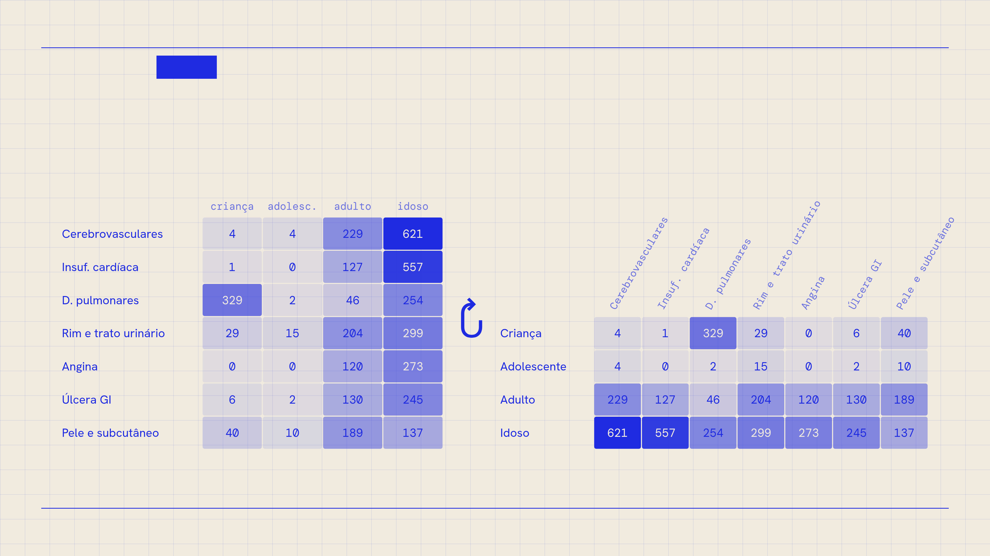
04 · CONSULTAS OLAP
CONSULTA 4
PIVOT
Causa × ciclo de vida, e girado
fato_internacao · dim_diagnostico × dim_perfil_paciente · Σ qtd_internacoes · residentes, 2023–2024
22 / 24
Notes:
Consulta 4, pivot: ICSAP de residentes em 2023 e 2024, primeiro com causas nas linhas e ciclo de vida nas colunas, depois rotacionada. Na primeira leitura, cada causa mostra em que fase da vida pesa: as circulatórias são quase só de adultos e idosos, com 621 idosos por doença cerebrovascular. Na leitura girada, cada fase da vida mostra suas causas: nas crianças, as doenças pulmonares dominam, com 329. Isso orienta programas por público e linhas de cuidado por doença.

Slide 23
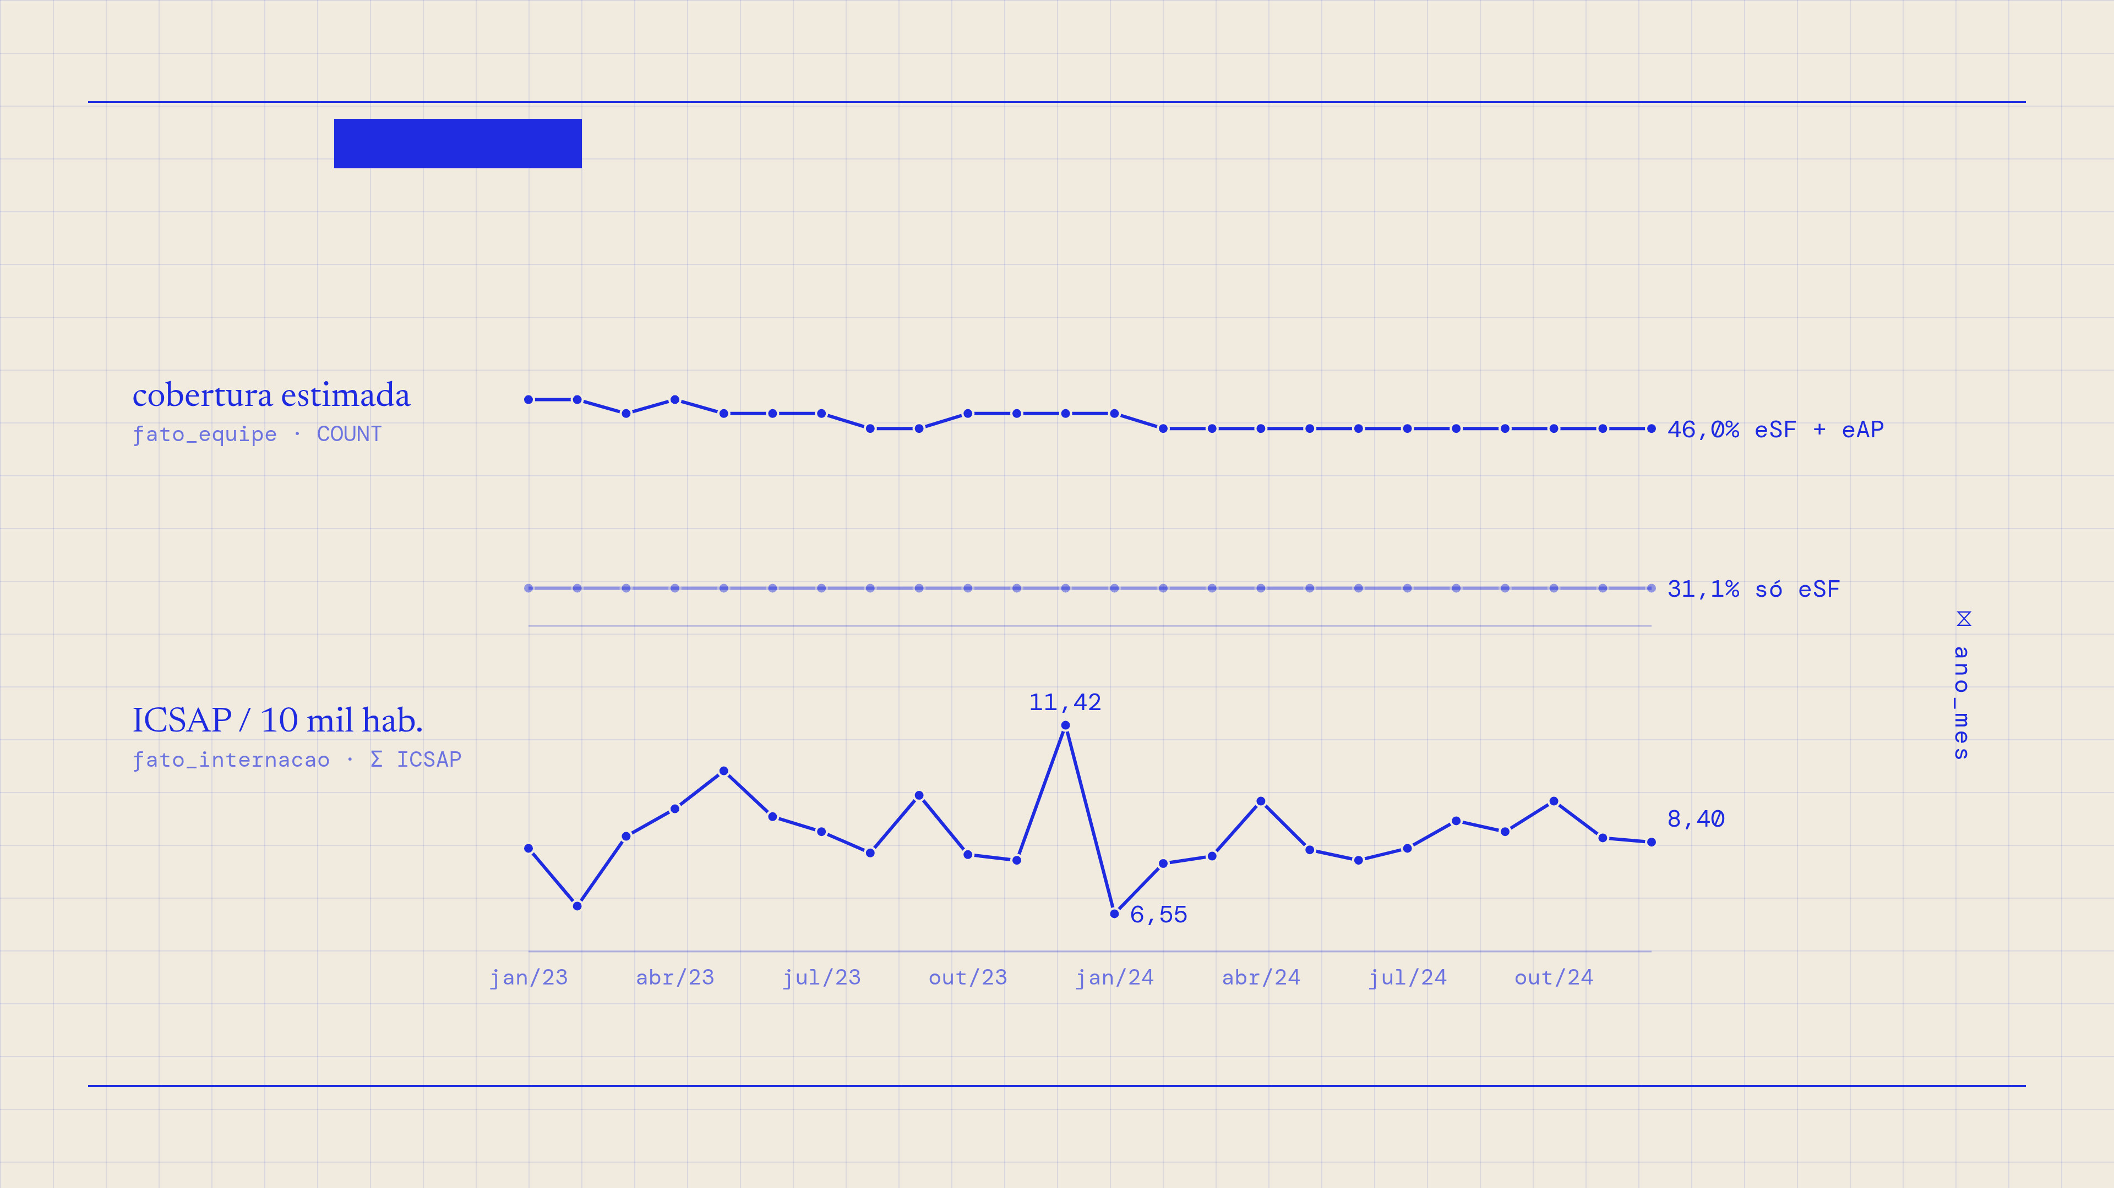
04 · CONSULTAS OLAP
CONSULTA 5
DRILL-ACROSS
Oferta × internações, mês a mês
cobertura = equipes × 3.450 ÷ 254.857 (eAP como equipe inteira = teto) · taxa = ICSAP ÷ 254.857 × 10.000 · produção das UBS: SISAB, não SIA
23 / 24
Notes:
Consulta 5, drill-across, a pergunta central, com os três fatos reais. Cada fato é agregado sozinho por mês e os resultados são juntados por ano_mes, a dimensão conforme. Oferta: 23 equipes de Saúde da Família em todos os meses, cobertura estimada de 31,1%. Somando as 11 a 13 equipes de Atenção Primária das UBS tradicionais, contadas como equipes inteiras, o teto fica entre 46% e 48,7%: a cobertura real da atenção básica está entre as duas linhas. O gráfico não mostra a produção da atenção primária: as UBS não lançam produção no SIA (zero em todos os meses), porque desde o e-SUS APS ela vai para o SISAB, que não usamos. Internações: a taxa de ICSAP varia entre 6,55 e 11,42 por 10 mil habitantes e termina 2024 em 8,40. Com a oferta constante, ainda não dá para relacionar cobertura e internações; isso pede mais anos e os dados do SISAB.

Slide 24
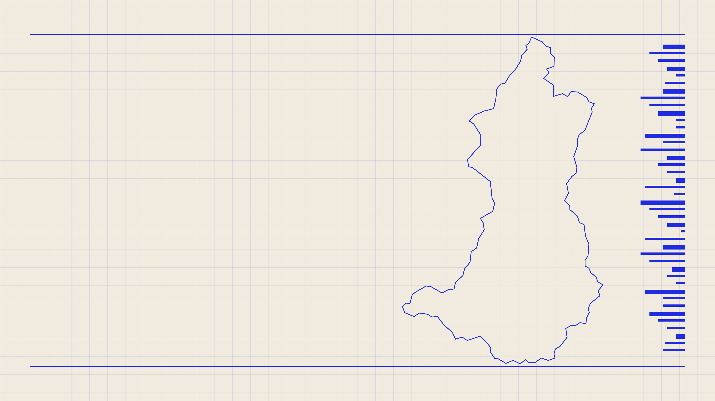
Obrigado.
Perguntas?
Notes:
Agradecer e abrir para perguntas. Retomar a frase: três processos, uma constelação, uma pergunta de política pública para São Carlos.

